Slide 1
PPL KELOMPOK 6
Fajar Widhi Arianto – A11.2018.11337
A. Kamal Hidayat – A11.2018.11333
Alvian Bagaswara – A11.2020.13207
R Bagas Satrio Hutomo – A11.2018.11544
Dicky Cahya Putra Ramanda – A11.2018.11283

Slide 2

Project cover

Slide 3
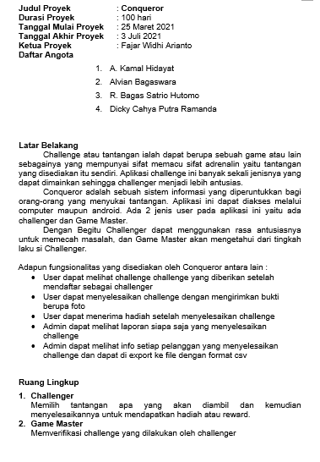
Project Charter
Project charter ini berisi tentang Latar belakang proyek ini dilaksanakan,daftar fitur/fungsionalitas yang disediakan,dan ruang lingkup proyek

Slide 4
Latar Belakang
Challenge atau tantangan ialah dapat berupa sebuah game atau lain sebagainya yang mempunyai sifat memacu sifat adrenalin yaitu tantangan yang disediakan itu sendiri. Aplikasi challenge ini banyak sekali jenisnya yang dapat dimainkan sehingga challenger menjadi lebih antusias.
Conqueror adalah sebuah sistem informasi yang diperuntukkan bagi orang-orang yang menyukai tantangan. Aplikasi ini dapat diakses melalui computer maupun android. Ada 2 jenis user pada aplikasi ini yaitu ada challenger dan Game Master.
Dengan Begitu Challenger dapat menggunakan rasa antusiasnya untuk memecah masalah, dan Game Master akan mengetahui dari tingkah laku si Challenger.

Slide 5
Ruang Lingkup
Challenger
Memilih tantangan apa yang akan diambil dan kemudian menyelesaikannya untuk mendapatkan hadiah atau reward.
Game Master
Memverifikasi challenge yang dilakukan oleh challenger

Slide 6
Project Scope
Ruang Lingkup
Conqueror adalah sistem informasi yang diperuntukkan bagi orang-orang yang menyukai tantangan. Aplikasi ini dapat diakses melalui computer maupun android. Ada 2 jenis user pada aplikasi ini yaitu ada challenger dan Game Master. Challenger dapat memilih tantangan apa yang akan diambil dan kemudian menyelesaikannya untuk mendapatkan hadiah. Sedangkan game master dapat memverifikasi challenge yang dilakukan oleh challenger.

Slide 7
Fungsionalitas
User dapat melihat challenge challenge yang diberikan setelah mendaftar sebagai challenger
User dapat menyelesaikan challenge dengan mengirimkan bukti berupa foto
User dapat menerima hadiah setelah menyelesaikan challenge
Admin dapat melihat laporan siapa saja yang menyelesaikan challenge
Admin dapat melihat info setiap pelanggan yang menyelesaikan challenge dan dapat di export ke file dengan format csv

Slide 8
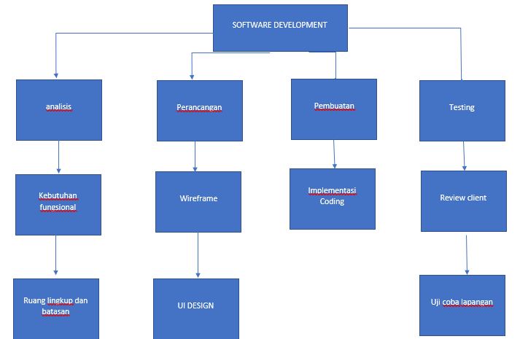
Work Breakdown Structure& Gantt Chart

Slide 9
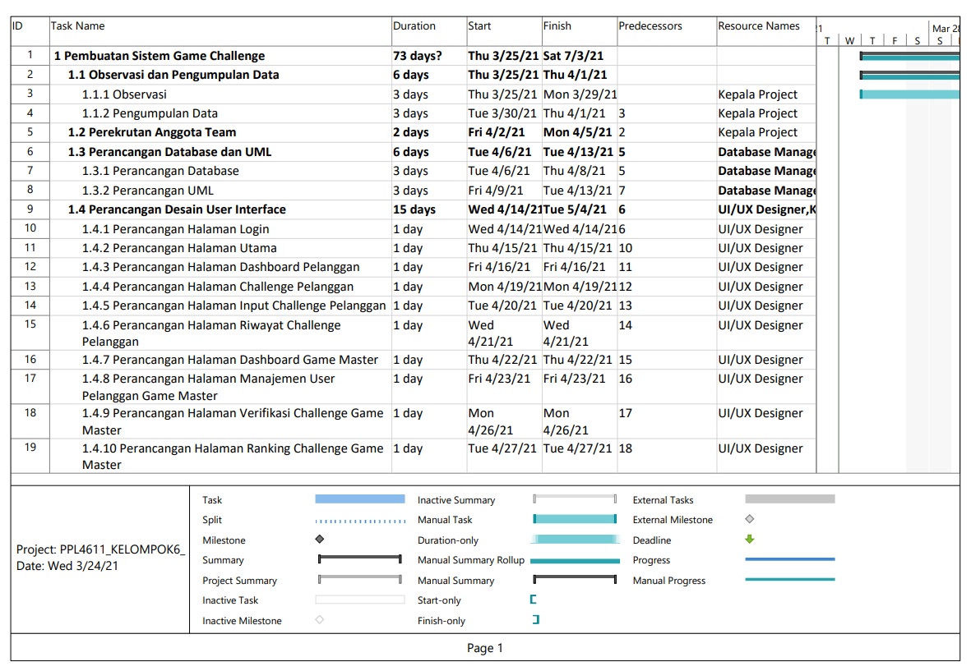
Work Breakdown Structure& Gantt Chart

Slide 10
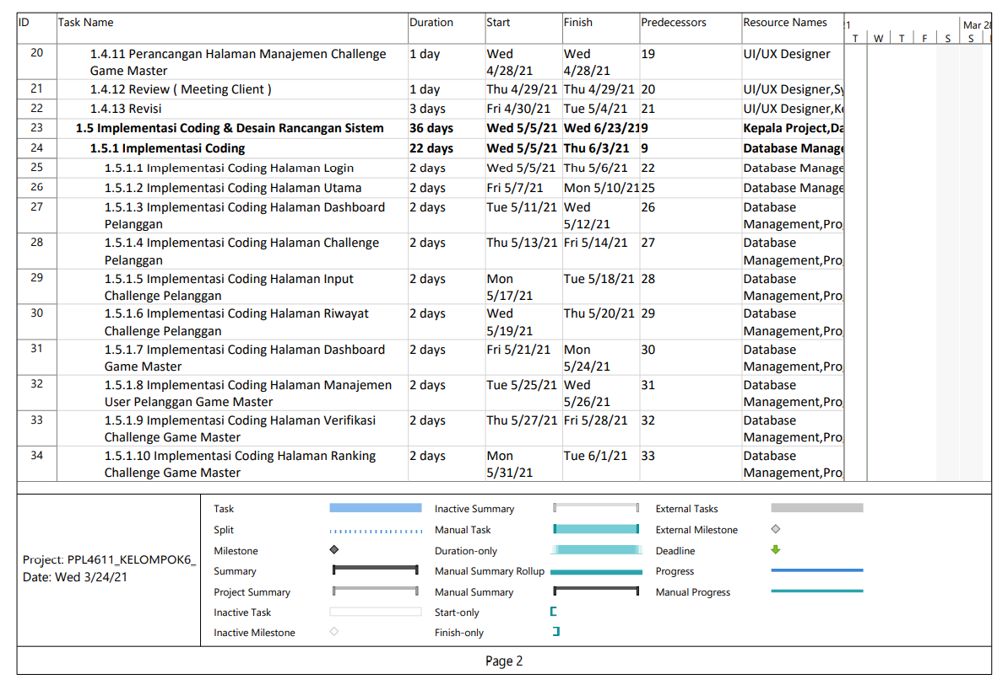
Work Breakdown Structure& Gantt Chart

Slide 11
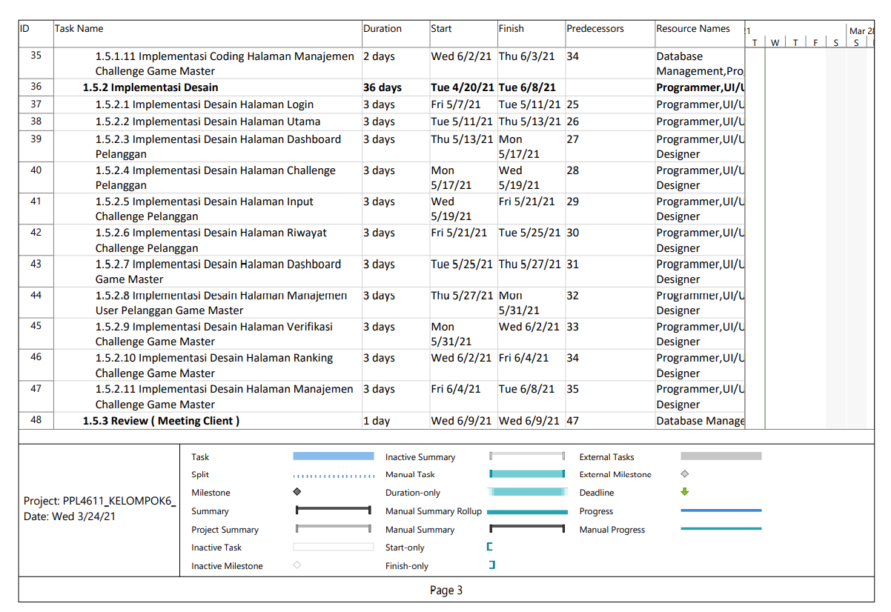
Work Breakdown Structure& Gantt Chart

Slide 12
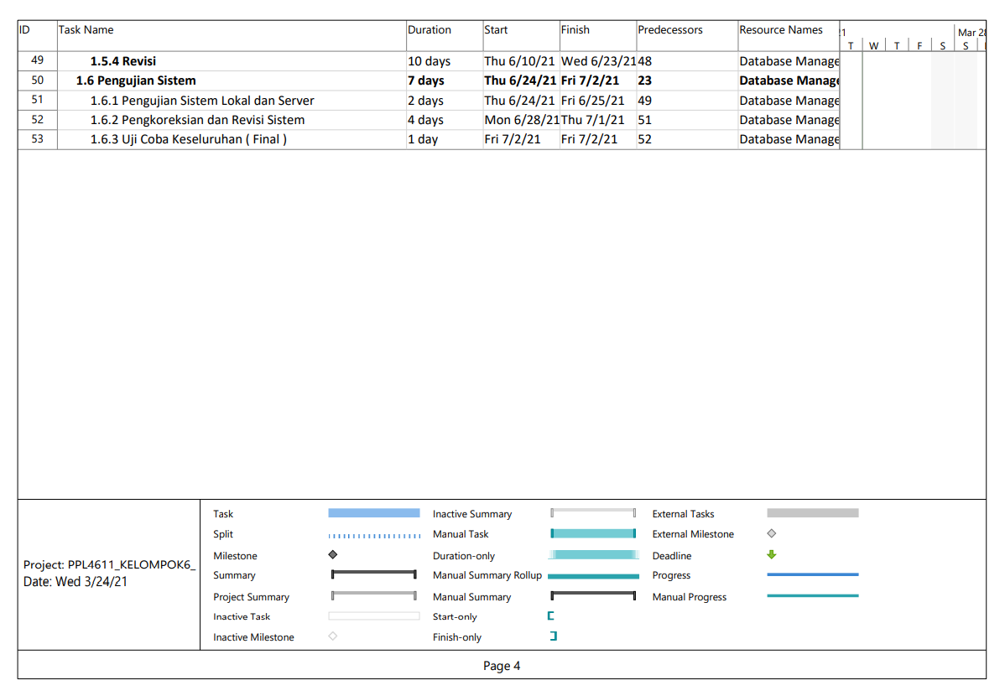
Work Breakdown Structure& Gantt Chart

Slide 13
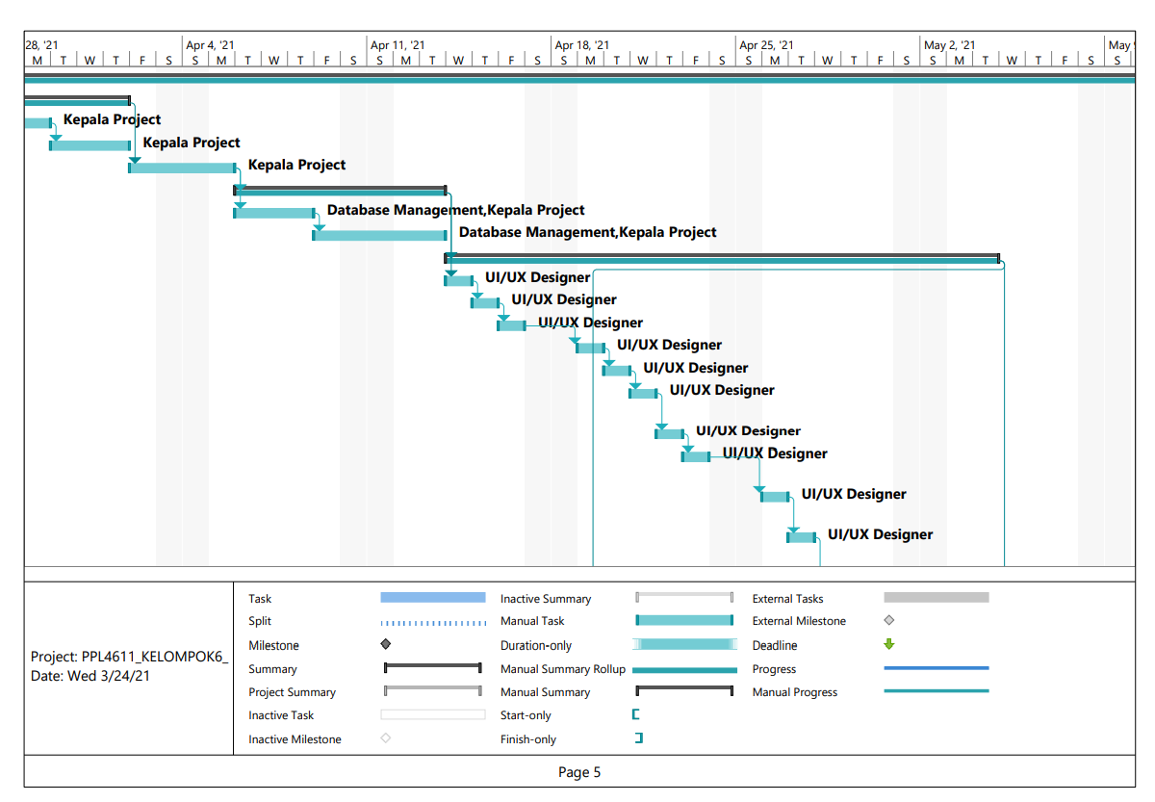
Work Breakdown Structure& Gantt Chart

Slide 14
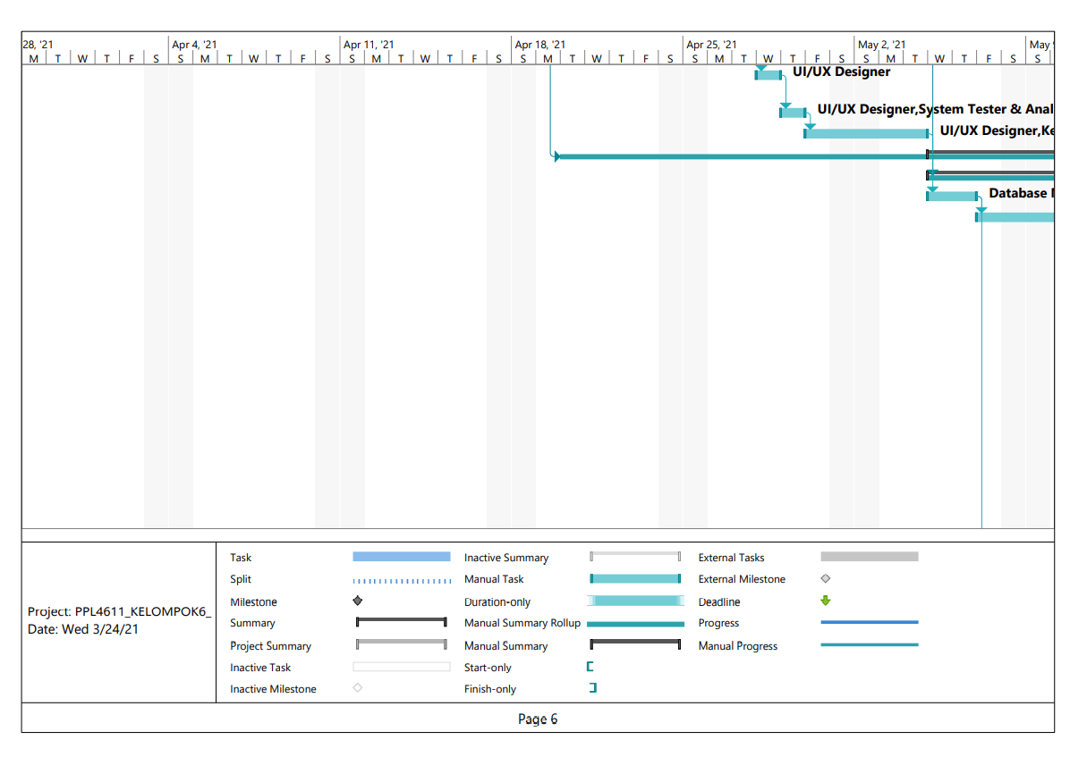
Work Breakdown Structure& Gantt Chart

Slide 15
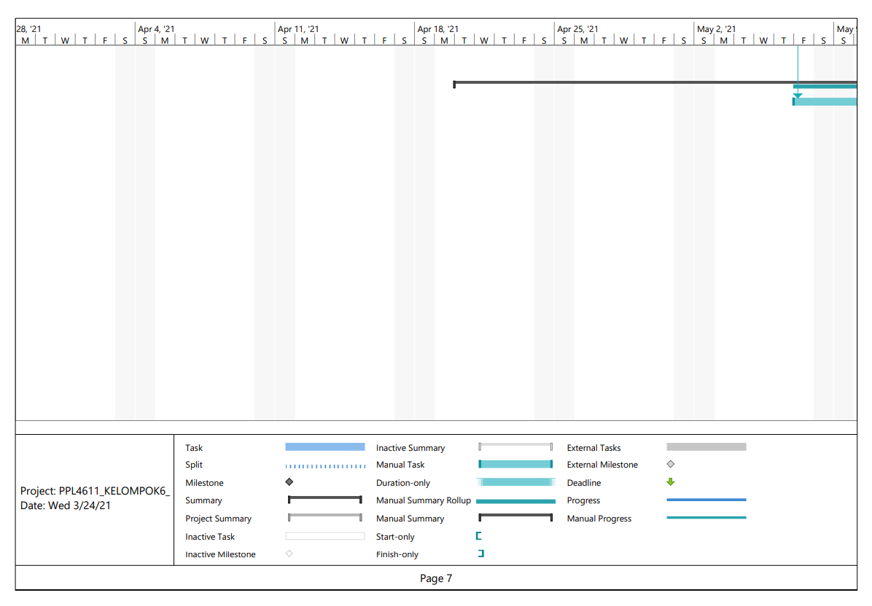
Work Breakdown Structure& Gantt Chart

Slide 16
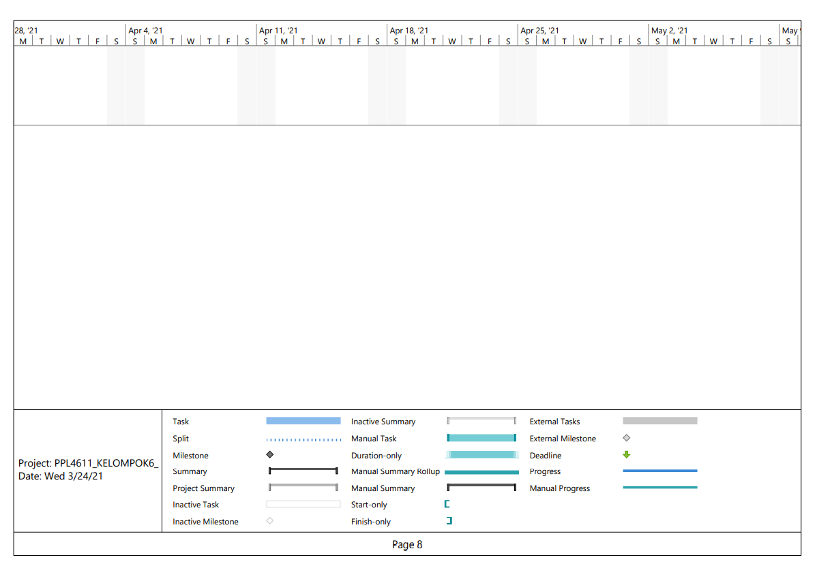
Work Breakdown Structure& Gantt Chart

Slide 17
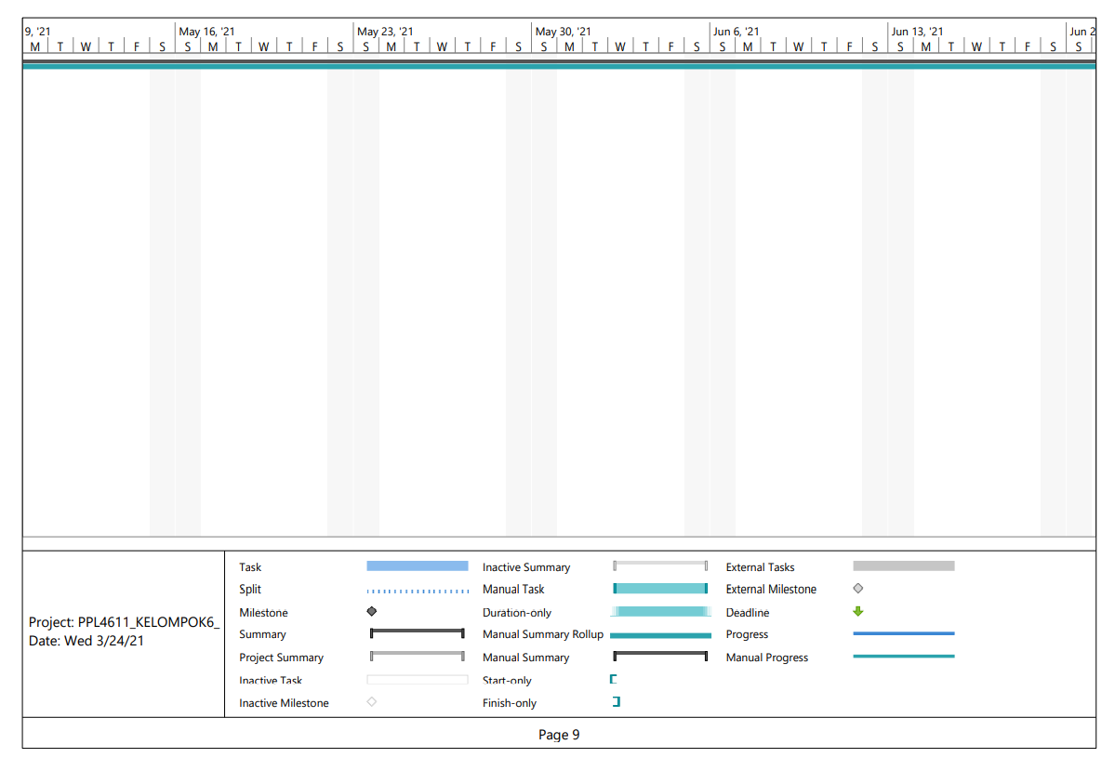
Work Breakdown Structure& Gantt Chart

Slide 18
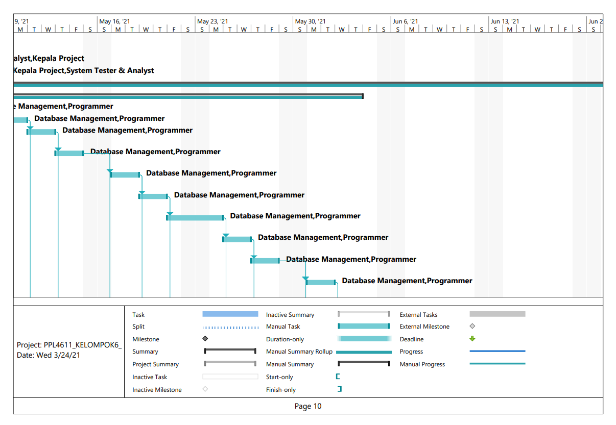
Work Breakdown Structure& Gantt Chart

Slide 19
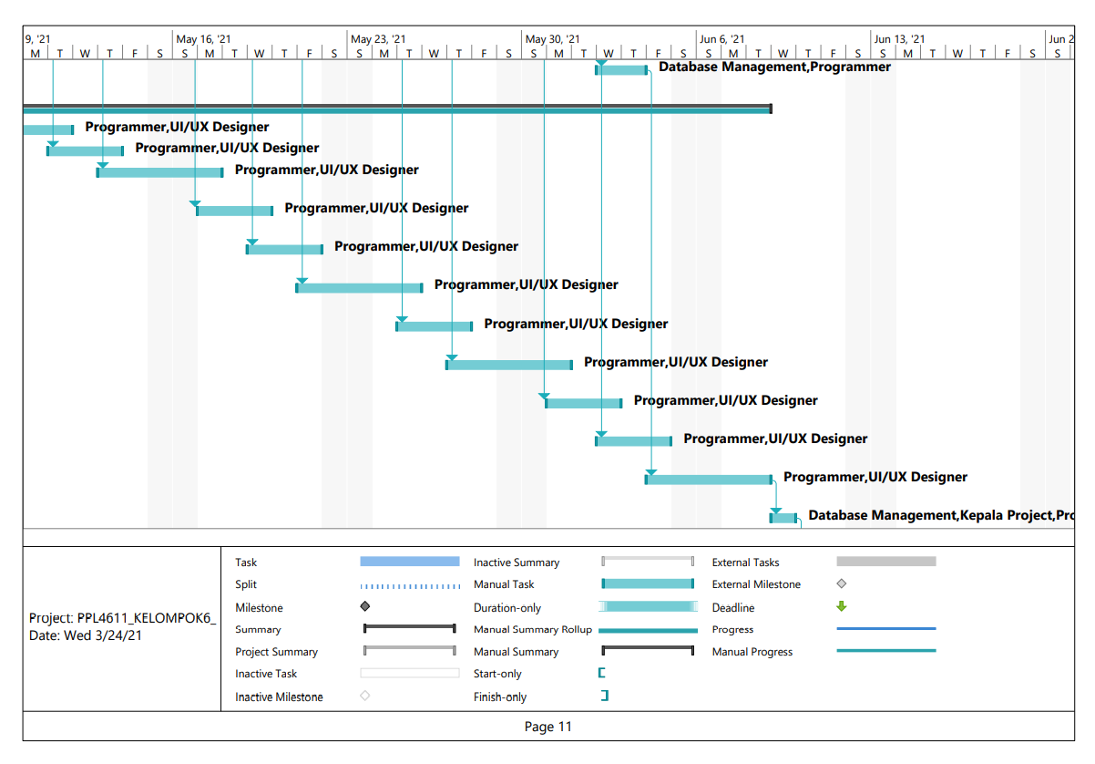
Work Breakdown Structure

Slide 20
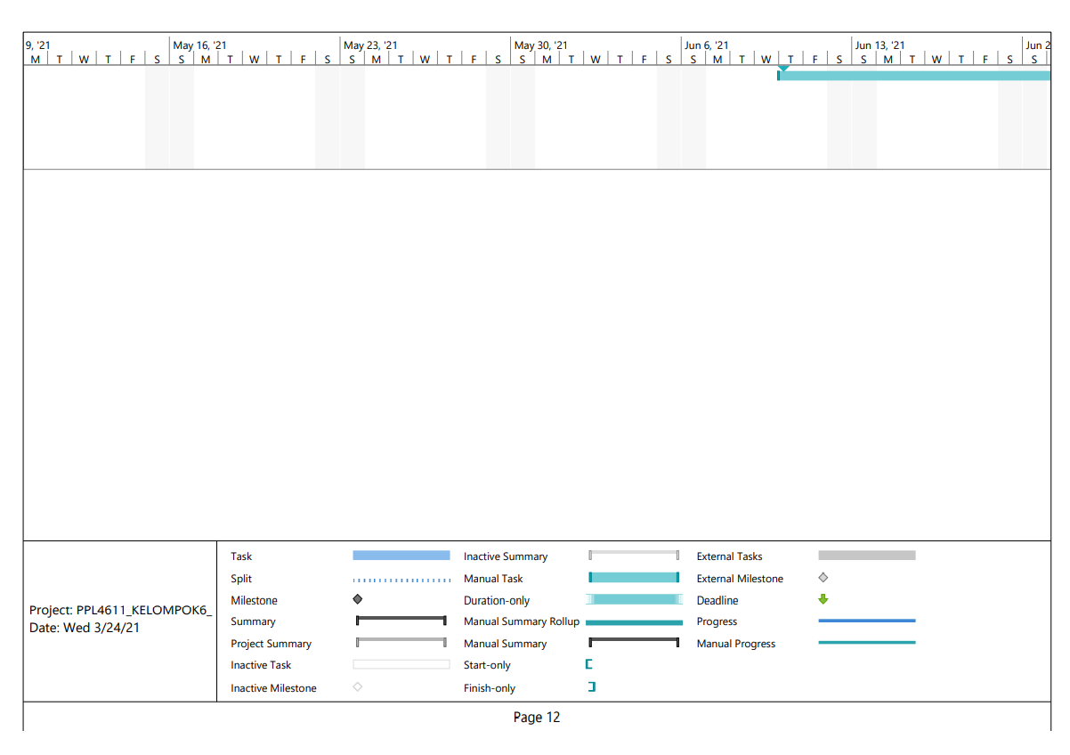
Work Breakdown Structure& Gantt Chart

Slide 21
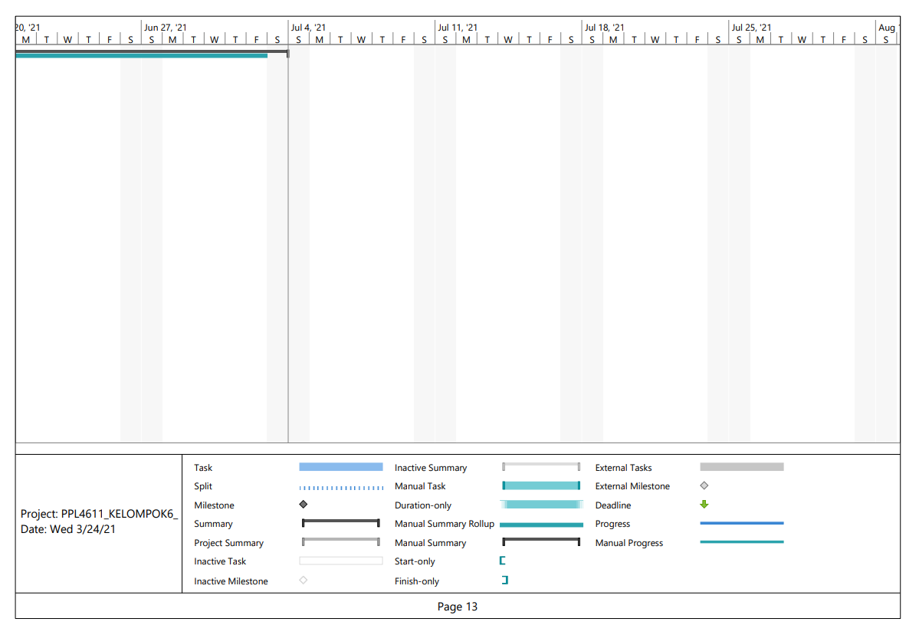
Work Breakdown Structure& Gantt Chart

Slide 22
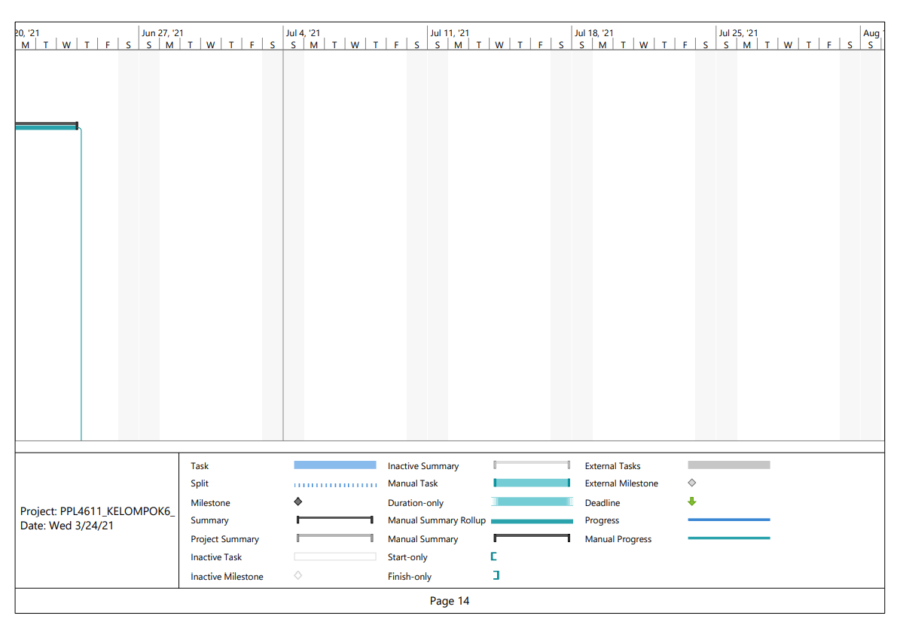
Work Breakdown Structure& Gantt Chart

Slide 23
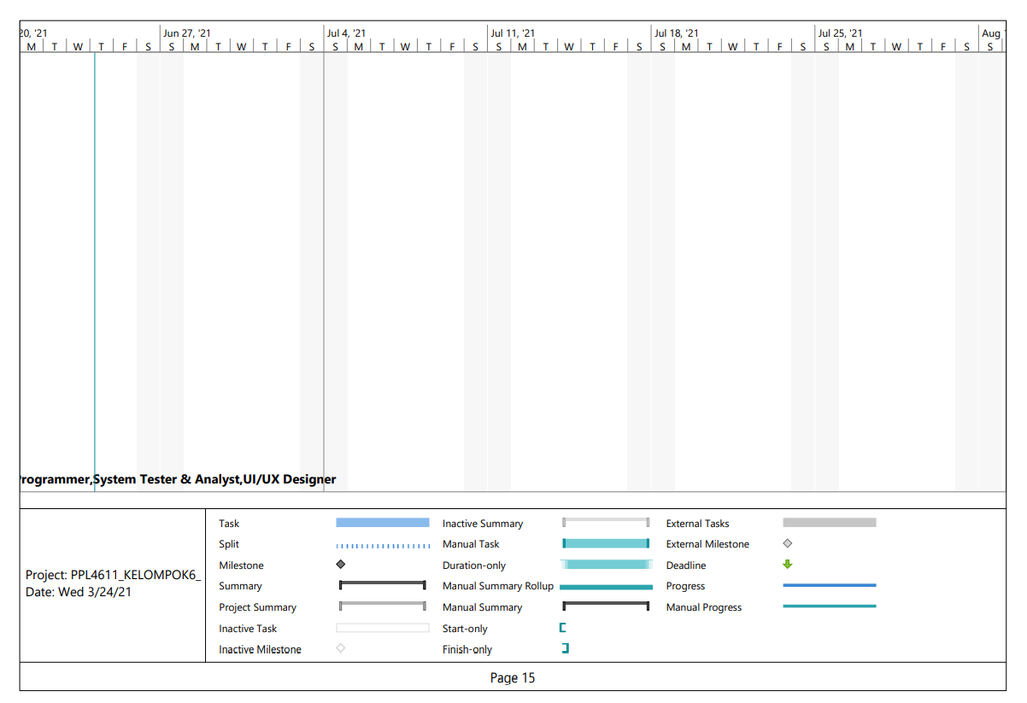
Work Breakdown Structure& Gantt Chart

Slide 24
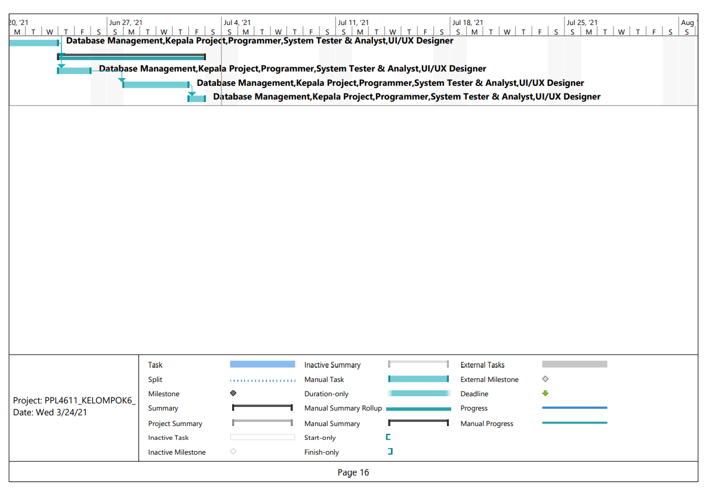
Work Breakdown Structure& Gantt Chart

Slide 25
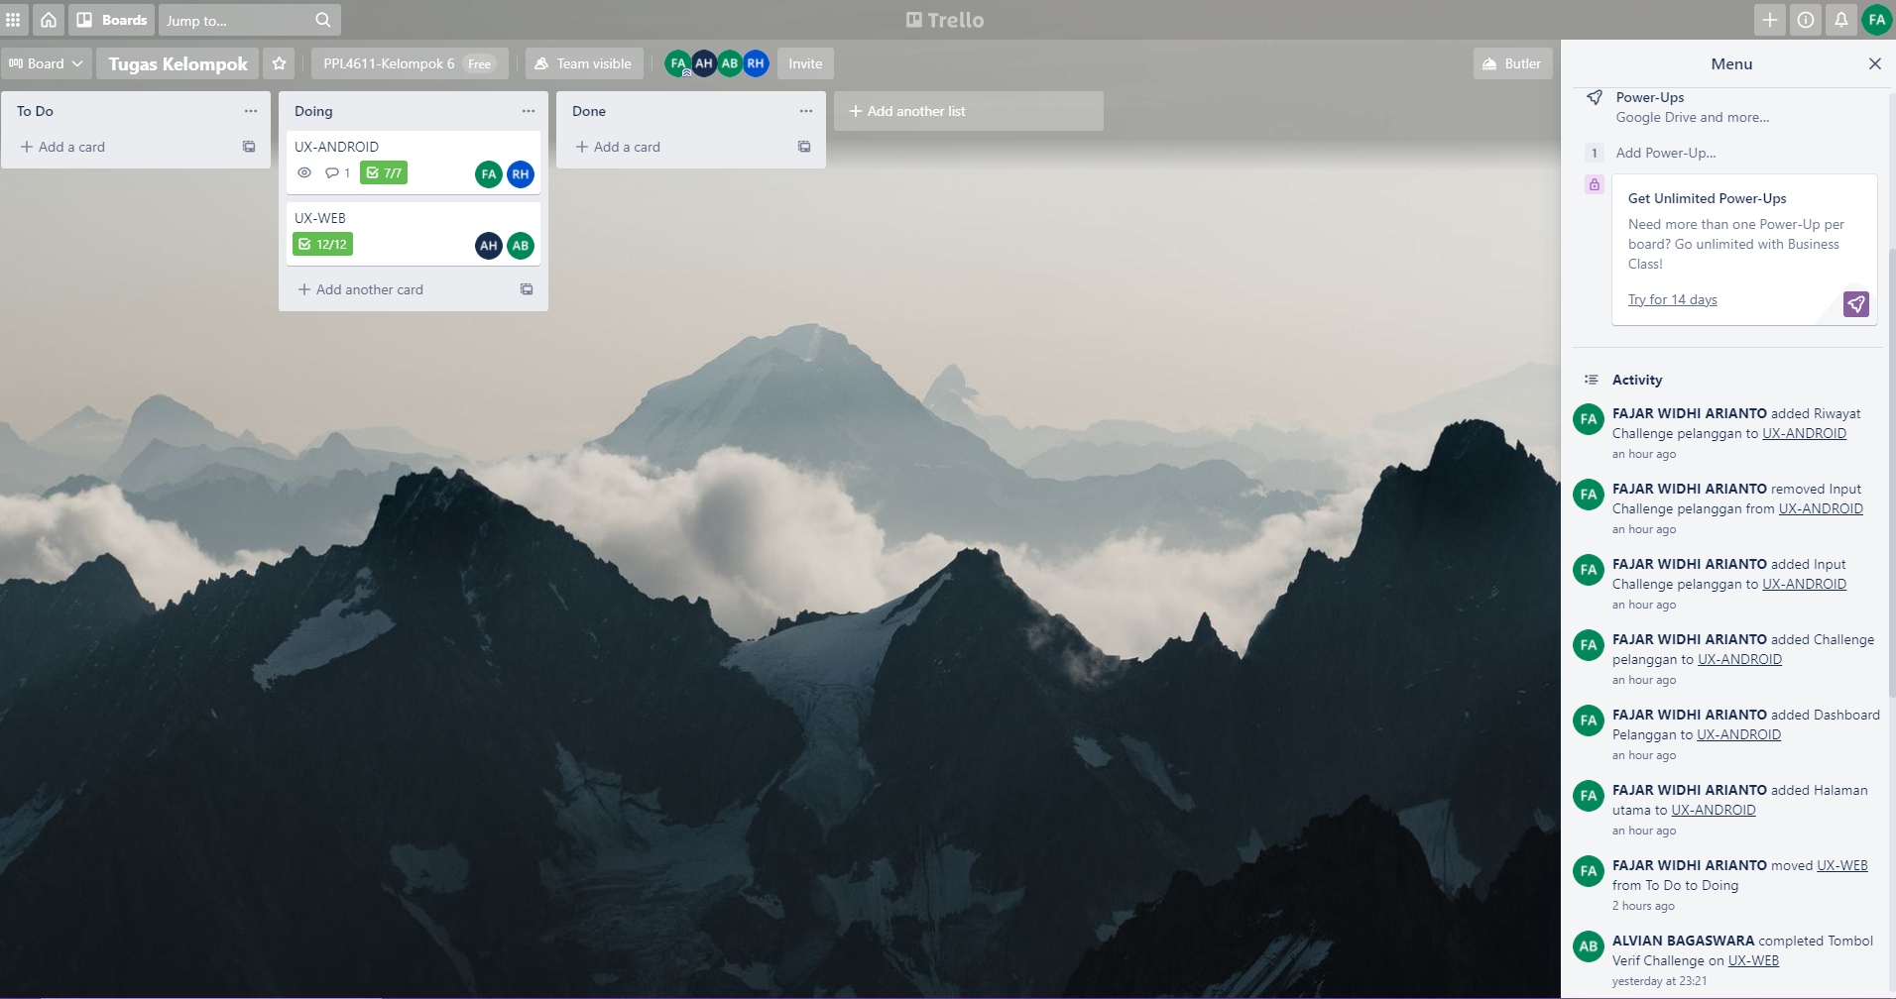
Project management tool

Slide 26
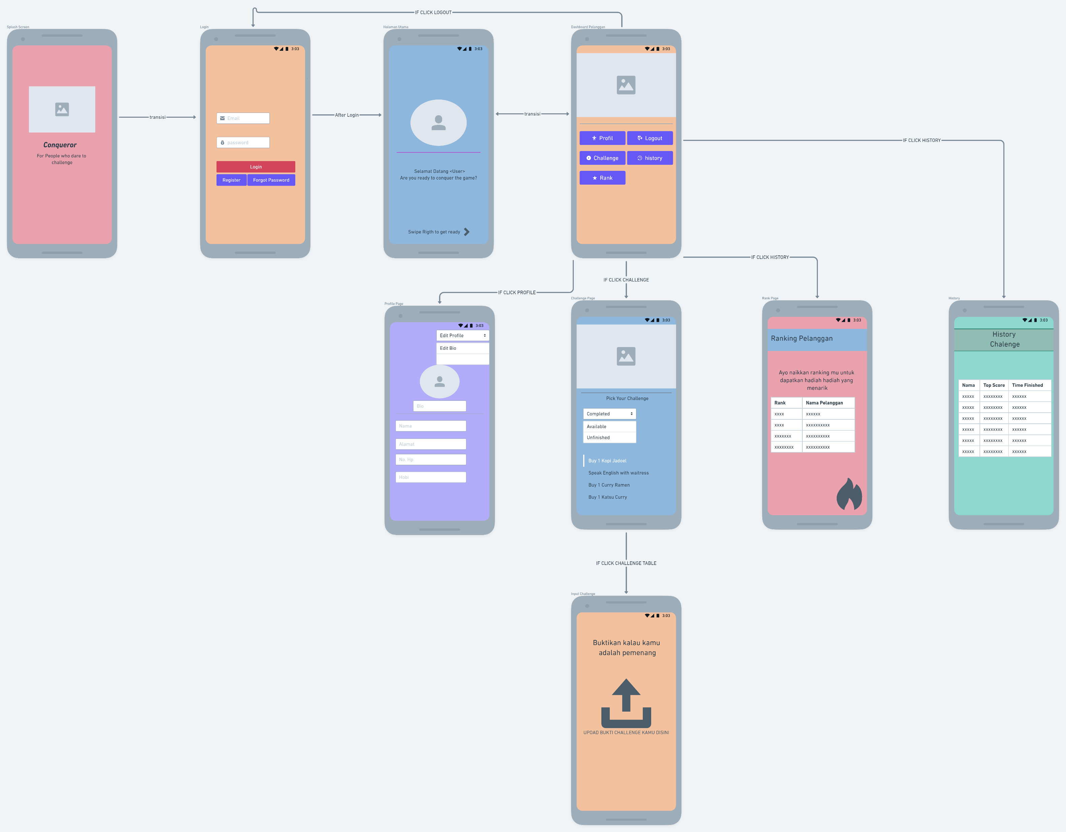
Wireframe Android

Slide 27
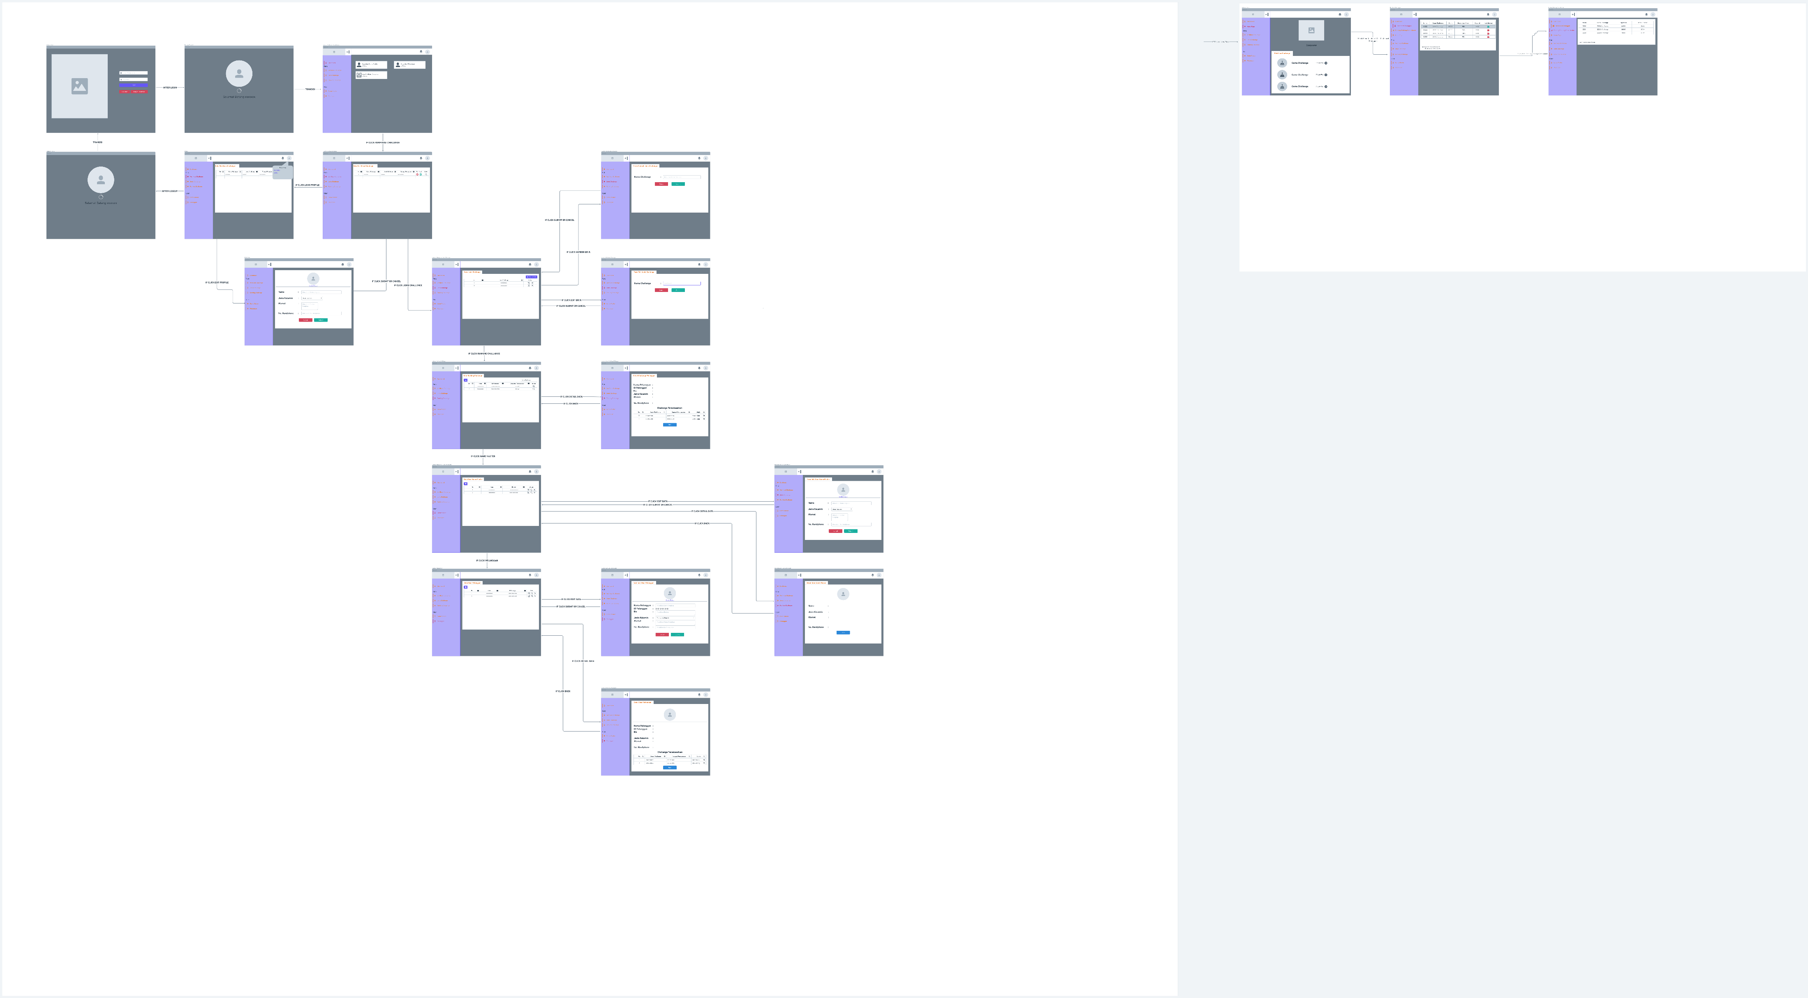
Wireframe Web

